Slide 1





LOGO
ITS全球生态链
区块链+/大数据+/资本市场+
Block chain Internet big data Business chain Internet big data Business chain Internet big data Business chain Internet big
data Business chain Internet big data Business plan, chain Internet big data Business , chain Internet big data Business

Slide 2
目录
01
The meaning of blockchain
区块链产业分析
02
Project Description
项目简介
03
Purse ecology
钱包生态
04
Team introduction
团队简介
05
Conclusion
结语
CONTENTS
CONTENTS

Slide 3
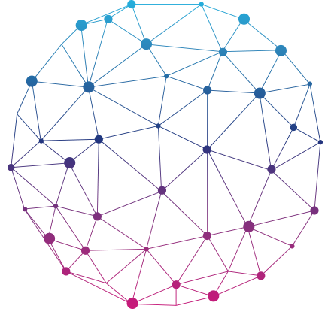
一
区块链产业分析
The meaning of blockchain

Slide 4
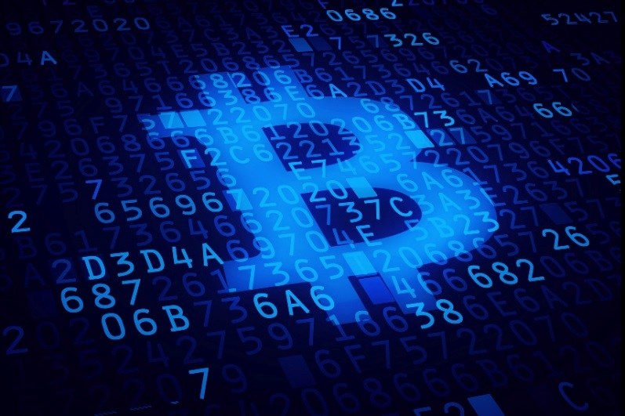


01
区块链的含义
The meaning of blockchain
区块链的
含义
区块链是分布式数据存储、点对点传输、共识机制、
加密算法等计算机技术的新型应用模式。
所谓共识机制是区块链系统中实现不同节点之间建立
信任、获取权益的数学算法。
INNOVATE

Slide 5
02
币圈的含义
The meaning of blockchain
币圈实际就是一个新兴的资本市场。他并不是区块链的代名词。币圈也是未来发展不可或缺的一部分，我们也应该要积极学习参与进去，让公司在其中产生红利。

Slide 6

03
区块链的相关产业
The meaning of blockchain
以比特币为代表的数字资产相关产业。
以以太坊为代表的区块链系统应用产业。
以阿里集团为代表的区块链场景应用产业。
更多相关联产业开发中。

Slide 7
二
项目简介
Project Description

Slide 8
ITS全球生态链—区块链通证经济领跑者
LOGO
链接全球 链接未来

Slide 9
01
根源与发展
Project Description
01
国际速运电商平台四年来，已经打造了分布式国际速运电商消费生态，拥有近10万刚需高频的用户群流量，在此基础我们打造ITS新区块链应用系统，赢定未来。
积极应用区块链技术，推动通证经济与实体经济相结合，改变传统利益分配格局，点燃所有参与者的创新和协作热情，ITS立志成为全球通证经济转型的成功典范。
02

Slide 10
02
项目机制
Project Description
ITS应用生态内置的ITS代币，总量10亿枚，永不增发。
ITS依托于区块链技术，对个人用户和合作商家的推广、分享、使用、支付、社交、融资等行为进行奖励，激发所有参与者的创新和协作热情。
ITS全球社区定期对长期持有ITS代币的投资人和用户，按确定的额度和价格进行回购销毁，回购销毁信心完全基于整个全球市场用户不断的增长和业务的蓬勃发展，随着回购销毁机制的实施，和ITS生态落地应用场景的持续落地和运营，二级市场ITS持币共识和持币信仰者会不断增加，ITS价值空间巨大。
超越比特币，胜于瑞波币。

Slide 11

03
应用场景
Project Description
ITS全球社区节点和已经接入的应用场景：
澳洲多家线下知名餐厅、礼品零售产业、部分酒店、新西兰茶饮餐饮、香港珠宝名表店、酒店和零售、澳门娱乐和零售业、全球旅游业知名服务商、国际物流、全球连锁奶茶店（目前100家店）、南通餐饮和酒店、常熟餐饮、酒店和零售、苏州旅游服务商、机票服务商
目前ITS全球社区节点：
新西兰、悉尼、墨尔本、常熟、南通、海门、杭州、石家庄等等扩展中。。
线下门店应用
电脑客户端应用
手机APP应用
实体产业对接完成，且可不断建设，共享资源。
互联网+时代，一定要整合互联网所有有效资源。
手机支付时代来临，更加便捷，app打造完毕。

Slide 12
04
发展方向
Project Description
ITS重塑用户价值：
ITS最终目标
五年规划发展的路线图中，以ITS全球速运电商应用落地为起点，建立一个完整的全球吃喝玩乐购—ITS生活服务应用生态系统，实现一个高效、开放、安全、良性发展、经济利益最大化的分布式、全球共治社区生态系统。
构建分布式的区块链实体应用解决方案，ITS国际速运电商消费生态系统，对用户各项消费、溯源、支付、融资、社交等行为全流程跟踪记录、实时透明安全高效的服务。
在未来，ITS将推动更多的实体企业，走向区块链通证经济之路。

Slide 13
05
社群建立
Project Description
战略目标
01
布局落地全球社区节点，推动建立全球吃喝玩乐购—ITS分布式、生活服务应用生态系统。
ITS启动全球社区节点招募
1、区块链爱好者，应用技术，服务实体。
2、资源，具备商业实体资源和人脉资源。
3、具备行动力和学习力
4、应用。了解ITS区块链项目的应用场景和发展规划，积极推动商业应用实体接入ITS生态。
02
先机=财富
03
越早参与越大收益，参与就有ITS获取。
我们只找合作者，散户根本参与不进来，所以参与者更优质，未来更有爆发点。
市场扶持力度强
04
1、ITS全球社区启动大会和上线交易庆典活动
2、ITS社区全明星香港演唱会，这两个ITS官方活动在香港亚洲博览中心同步举办
3、港澳ITS应用体验之旅
这3个ITS全球社区官方活动，融合在5天行程里，让ITS社区成员，全程体验 ITS购买飞机票、高铁票，全程体验ITS在港澳落地应用和支付消费的便捷安全。

Slide 14
06
节点建设
Project Description
第一阶段
第二阶段
第三阶段
第一阶段，1—1000个ETH，奖励1200—1200000个ITS和1000个名额，持币免费参加ITS香港全明星演唱会和4天港澳品质游，全程体验 ITS在港澳落地应用和支付消费的便捷安全。
奖励的ITS进入ITS全球社区节点奖励池锁仓，每个月释放十分之一，10个月释放完。
每个月释放的ITS，可以随时在国际交易所交易变现，也可持币分红，按ITS社区节点分红方案参与分红。
1—1000个ETH，奖励1000—1000000个ITS，进入ITS全球社区节点奖励池锁仓，每个月释放十分之一，10个月释放完。
每个月释放的ITS，可以随时在国际交易所交易变现，也可持币分红，按ITS社区节点分红方案参与分红。
1—1000个ETH，奖励800—800000个ITS，进入ITS全球社区节点奖励池锁仓，每个月释放十分之一，10个月释放完。
每个月释放的ITS，可以随时在国际交易所交易变现，也可持币分红，按ITS社区节点分红方案参与分红。

Slide 15
07
盈利机制
Project Description
场景
ITS全球实体应用场景的自盈利能力，支撑ITS在不同商业场景中流转和应用流通
流转
ITS在全球不同应用场景之间的流转，使用支付，应用奖励，会带来全球更多的用户量和应用商家，应用的场景越多，使用的用户越多，商家越多，ITS的价值会不断增大，给参与的每一个商家和用户也带来更多的盈利和回报
回购
ITS的回购销毁机制，随着全球应用场景的落地和商家的不断接入，用户的增加，会定期实施，向全球社区公布，在ITS需求上升和ITS总量逐渐减少的流转场景中，形成正向推动ITS价值趋势上涨，给ITS全球社区成员带来更多价值和盈利

Slide 16
三
钱包生态
Purse ecology

Slide 17
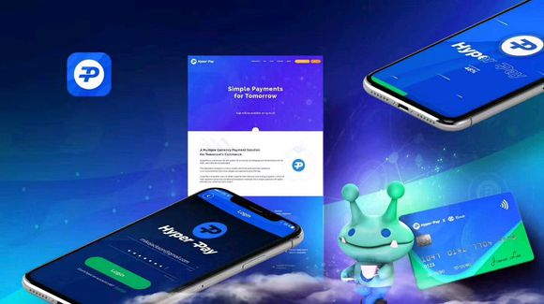
HyperPay的深度合作
HyperPay钱包融合on-chain和off-chain技术为一体，安全易用，技术强大领先，完善成熟，HyperPay用户数量目前注册用户近100万， 日活用户30万左右，ITS、BTC、ETH等80余种主流货币使用钱包存储、转帐、锁仓挖矿分红服务
ITS和HyperPay钱包深度战略合作解决区块链技术和ITS落地市场应用一大难题，ITS带着流量、资源和优势，快速切入全球线下应用市场，推动全球社区节点更多商家进入ITS应用生态，共同应用ITS，共享区块链行业ITS通证经济红利，共享ITS源源不断应用，带来的丰厚增值回报

Slide 18
ITS未来将推出商家版APP。
ITS好友瞬时转账，1秒闪电支付，钱包内0手续费，多重安全防护
ITS应用HyperPay钱包，现已支持ITS锁仓挖矿分红，提供资产组合价格曲线，ITS实时市场行情
ITS应用HyperPay钱包，为ITS全球社区、应用商家和用户提供全球化安全聚合支付的整体解决方案。

Slide 19
四
团队介绍
Team introduction

Slide 20



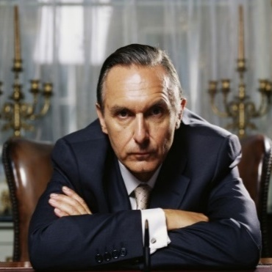
01
团队介绍
Team introduction
Peter
Benjamin
Dana
Kevin
ITS联合创始人，ITS核心架构者，在区块链技术领域拥有前瞻性的视野，有互联网消费领域创业成功经验，一直关注着密码学货币和区块链技术的发展。创业阶段进入国际采购速运电商消费领域，成功创办知名国际速运电商生态体系，2018年初共同创建ITS区块链，负责项目整体事务推进。
ITS联合创始人，ITS项目的COO，拥有10年丰富的互联网早期行业从业、创业成功经验，ITS应用生态建设的战略制定者和方向领导者，ITS应用生态落地的首席运营官。创业阶段进入国际采购速运电商消费领域，成功创办知名国际速运电商生态体系，作为天使投资人，成功主导投资国际连锁快消品牌项目。
ITS项目CTO，技术负责人。10年IT&互联网行业经验，先后在美国、日本两地创立Dfpp（IT技术服务公司）、Sufferlan（企业数据安全管理方案）。为企业用户提供客户管理和技术开发，帮助数家公司建立大数据分析系统，提升效率和业绩
负责ITS应用海外运营推广工作。区块链技术爱好者，软件开发专家。Kevin精通英语、法语、意大利语等多种语言，曾就职于著名IT公司sap等，独立负责多个项目；此外，在国际运营战略领域有着丰富的经验，擅于业务发展规划、制定未来战略发展目标等。

Slide 21
02
参与就是团队一员
Team introduction
开放平台
拥有ITS就是团队的一员。
ITS始终招募具有庞大整合能力的合伙人，除了节点的建立外，
有能力的合伙人还将获得董事会的一席之位加之ITS奖励。
ITS属于所有人，更属于对ITS做出庞大贡献的参与者们。
100%获益
实体招募
分享者招募
用户招募
所有商家均可对接
ITS端口支付，从而带来更多用户量。
对于ITS的分享者将会获得更多ITS的奖励，贡献越多奖励越大。
用户应用ITS将会获得ITS奖励以及支付折扣更有可能获得最尊贵的VIP服务以及绿色通道服务等。

Slide 22
五
结语
Conclusion

Slide 23
LOGO
ITS期待您的参与
ITS的价值核心：应用于实体经济，是区块链技术+通证经济+实体经济的创新实验
ITS应用带来ITS源源不断的价值，ITS将区块链通证经济大众化，人人可参与，人人玩得起，
ITS用的人越多，玩的人越多，ITS就越有价值，人人都是大赢家。
Block chain Internet big data Business chain Internet big data Business chain Internet big data Business chain Internet big
data Business chain Internet big data Business plan, chain Internet big data Business , chain Internet big data Business

